Slide 1



智能计算系统 软硬件基础
Notes:
各位同学大家好，欢迎来到智能计算系统软硬件基础课程。今天我们将重点讲解第一模块的期中项目。

Slide 2
Lecture 9：Module I 期中项目 Softmax Kernel 实现
Notes:
本次第九讲的核心内容是第一模块的期中项目发布与讲解。我们将聚焦于一个非常经典且重要的基础算子，也就是Softmax内核的具体实现。

Slide 3
课程项目概览
3
课时 | 项目名称 | 类型 | 核心考核点
5 | 环境搭建与工具链 | 实验课 | 四阶段操作验证 + 实验报告
9 | Softmax Kernel（期中） | 个人项目 | 正确性 40分 + 性能70%门槛
18 | RMSNorm+Residual 融合（期末） | 个人项目 | 性能需达FlagGems基准90%
27 | FlagTree Pass 贡献（期末） | 个人项目 | 三方向任选，FileCheck测试验证
36 | 7B 多机分布式训练（期末） | 3人小组 | 三种并行策略对比 + 线性加速比
46-47 | 大项目答辩 | 小组答辩 | 方案可行性 + 进展真实性
Notes:
在深入介绍期中项目之前，我们先从全局视角浏览一下本课程的所有实践项目。大家可以看到，除了前期环境搭建与工具链的实验课之外，我们安排了四个核心项目。本次我们要完成的是个人期中项目，即Softmax内核实现，它的核心考核点在于代码的正确性以及性能是否能达到基准的百分之七十。到了期末阶段，大家还需要从RMSNorm加残差融合、FlagTree遍数贡献以及七十亿参数大模型多机分布式训练中完成进阶考核，最后进行项目的小组答辩。这是一个循序渐进的过程。

Slide 4
项目概述
4
项目背景
Softmax 是深度学习中最核心的算子之一，在 Transformer 注意力机制和分类任务中无处不在。一个高效的 Softmax 实现需要综合运用 Tiling（分块）、在线归一化（Online Normalization）和 Reduction 优化等技术，是检验第一模块综合能力的理想项目。
项目目标
使用 Triton 从零实现数值稳定的 Safe Softmax Kernel
支持任意形状的 2D 输入张量，沿最后一个维度（dim=-1）计算
与 PyTorch 原生 F.softmax 输出对比，最大绝对误差 < 1e-5（float32）
性能（吞吐量）达到 PyTorch 内置实现的 70% 以上
（进阶）在 FlagGems 框架下注册算子并通过其测试套件
Notes:
接下来我们详细看看本次期中项目的要求。首先是项目背景。Softmax是深度学习中最核心的算子之一，无论是在Transformer的注意力机制还是各类分类任务中都无处不在。实现一个高效的Softmax需要大家综合运用分块、在线归一化和归约优化等关键技术，这是检验大家第一模块综合能力的理想途径。本次项目的目标是使用Triton语言从零开始实现一个数值安全的Softmax内核。该内核需要支持任意形状的二维输入张量，并且沿着最后一个维度进行计算。在精度上，要求最大绝对误差必须小于十的负五次方。在性能方面，吞吐量需要达到原生内置实现的百分之七十以上。对于学有余力的同学，我们还提供了进阶目标，也就是在FlagGems框架下注册该算子并通过测试套件。

Slide 5
实现规范
5
数值稳定性
需实现 Safe Softmax，即先减去每行最大值再计算指数，避免溢出
Kernel 结构要求
每个 Program（Block）处理一行数据
通过 tl.load 分块读取，处理行长不被 BLOCK_SIZE 整除的边界情况
完成三步 Reduction：求最大值 → 求指数和 → 归一化写回
接口规范
softmax(x_i) = exp(x_i - max(x)) / sum(exp(x_j - max(x)))
def flaggems_softmax(x: torch.Tensor) -> torch.Tensor:
# x: [M, N], 返回同 shape 张量，值为 softmax 结果
Notes:
为了达到上述目标，大家需要严格遵循以下实现规范。首先是数值稳定性。大家必须实现安全的Softmax，也就是在计算指数前，需要先减去每一行的最大值，以此来绝对避免数值溢出出现非数字或无穷大的问题。其次是内核的结构要求。我们规定每个程序块负责处理一行数据。在数据读取时，需要通过分块加载指令处理行长不能整除块大小的边界情况。整个计算过程分为三步归约：第一步求最大值，第二步求指数和，第三步进行归一化并写回显存。最后是接口规范，大家需要实现特定的函数签名，接收并返回同形状的张量对象。

Slide 6
测试与验证
6
正确性测试用例
基础：形状 [128, 256]，dtype=float32
边界：N=1, N=65537（非 2 的幂次），M=1
精度：与 torch.nn.functional.softmax(x, dim=-1) 比较，atol=1e-5
性能基准
测试形状：[1024, 4096]（模拟 Transformer Attention 场景）
工具：triton.testing.Benchmark 或 torch.utils.benchmark
报告指标：GB/s（内存带宽利用率）和 ms（延迟）
Notes:
代码写完后，严格的测试与验证是必不可少的环节。正确性测试分为基础、边界和精度三个维度。基础用例形状为一百二十八乘二百五十六的单精度张量。边界情况需要覆盖列数为一、列数为六万五千五百三十七这种非二的幂次，以及行数为一的极端情况。精度测试要求最大绝对误差在十的负五次方以内。在性能基准测试部分，我们将模拟Transformer注意力机制的真实场景，测试形状设定为一千零二十四乘四千零九十六。大家需要使用测试工具，并在报告中给出内存带宽利用率和延迟这两个核心指标。

Slide 7
提交要求及评分标准
7
提交物清单
softmax_kernel.py：包含 Kernel 实现和测试代码
eport.pdf：不超过 4 页，含实现思路、正确性验证截图、性能对比图
（进阶）在 FlagGems 仓库中的 PR 链接或 diff 文件
评分标准
考核维度 | 分值 | 评分标准
代码正确性 | 40 分 | 全部测试用例通过，含边界 case
数值稳定性 | 15 分 | Safe Softmax 实现正确，无 NaN/Inf
性能（吞吐量） | 25 分 | ≥70% 参考实现得满分，线性插值
实验报告 | 15 分 | 分析 Block Size 选择、Occupancy 影响
进阶：FlagGems 集成 | 5 分 | PR 合并或通过其测试套件
Notes:
请大家仔细核对提交物清单和评分标准。你们需要提交包含内核实现和测试代码的Python脚本，以及一份不超过四页的实验报告，报告内需要包含实现思路、验证截图和性能对比图。如果完成了进阶任务，请附上合并请求链接或差异文件。本次满分为一百分另加五分附加分。其中代码正确性占四十分，数值稳定性占十五分，性能吞吐量占二十五分，实验报告占十五分，报告里必须要分析块大小选择以及占用率的影响。进阶的FlagGems集成可以获得五分的额外加分。希望大家在保证正确性的前提下，尽可能挖掘硬件性能。

Slide 8
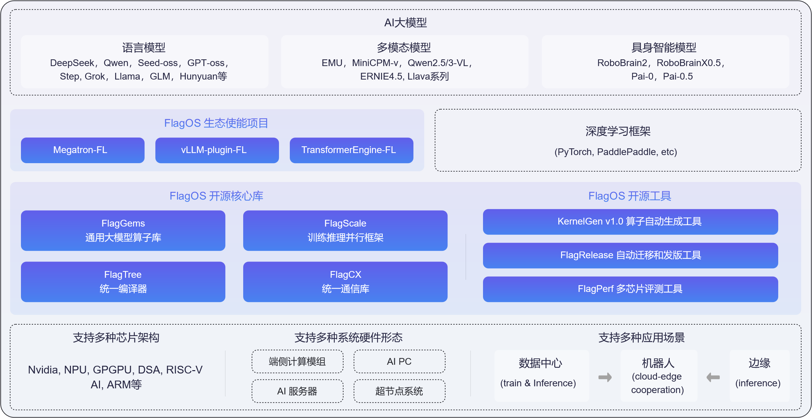
解决方案： FlagOS， 统一AI系统软件栈
Notes:
在讲解完具体项目后，我们把视野拔高，来看看支撑这些底层算子的高级软件栈。这就是FlagOS统一人工智能系统软件栈。大家看这张架构图，最上层是各类大语言模型、多模态模型以及具身智能模型。往下看，FlagOS生态赋能项目无缝对接了当前主流的深度学习框架。而在我们这门课中最相关的，是中间的开源核心库与开源工具层。大家在期中项目中接触的FlagGems通用大模型算子库，以及期末可能会接触的FlagScale并行框架和FlagTree统一编译器都在这一层。通过这一套完善的软件栈，我们可以向下屏蔽各类异构芯片架构和系统硬件形态的差异，向上支撑数据中心、机器人和边缘计算等多种应用场景。这也是我们学习算子开发最终要服务的大型系统生态。

Slide 9








https://space.bilibili.com/3546791834290849
https://github.com/flagos-ai
https://www.zhihu.com/people/95-22-20-18/posts
https://flagos.io/Home
Notes:
这一页为大家提供了FlagOS生态相关的开源仓库、视频教程、技术文章专栏以及官方网站的链接和二维码。大家在开发过程中遇到困难，或者想要深入了解更底层的系统实现原理，强烈建议去关注这些社区资源，多阅读优秀的开源代码。

Slide 10

感谢观看！
Notes:
今天的课程内容就是这些。希望大家能顺利推进期中项目，在实践中加深对智能计算硬件与底层软件机制的理解。感谢大家的聆听，我们下次课再见。

